Slide 1

LuaServerEngine
牌类游戏中的应用
大黄蜂工作室 陈博

Slide 2
Topic
LSE 介绍
LSE 架构
LSE 优/缺点

Slide 3
LSE 介绍
C/C++
Lua/LuaJIT
Tolua++
Jemalloc
Singel Process
for linux

Slide 4




Slide 5
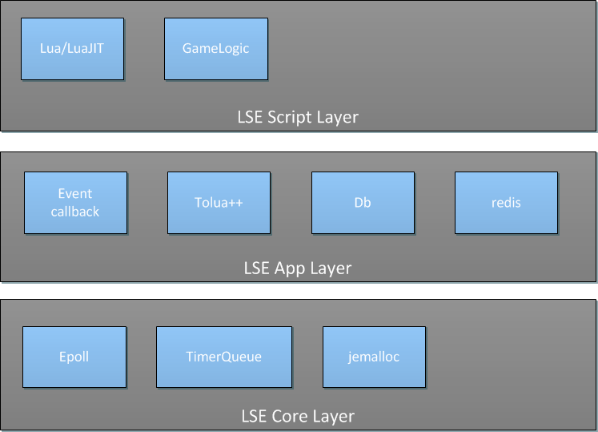

Slide 6
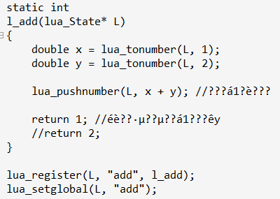
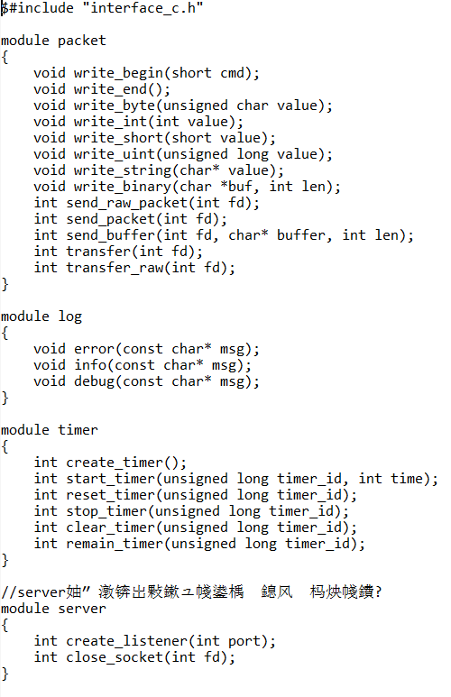
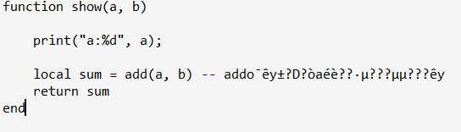
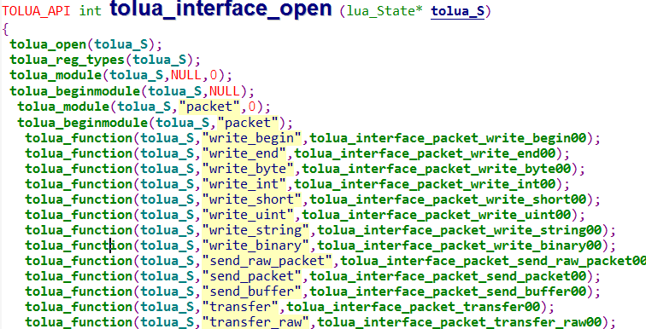

Slide 7
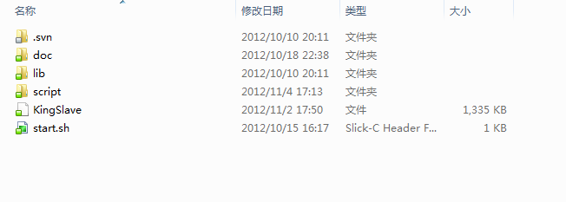
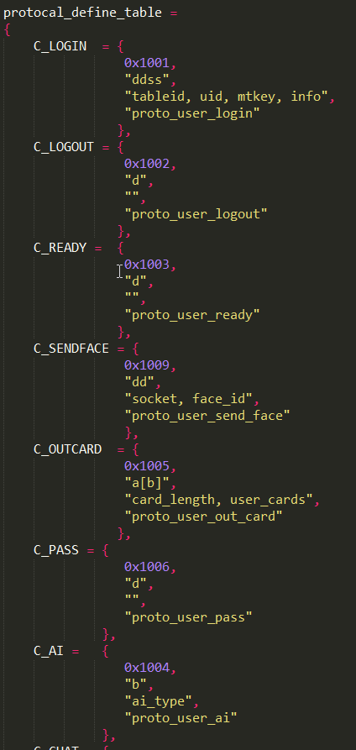
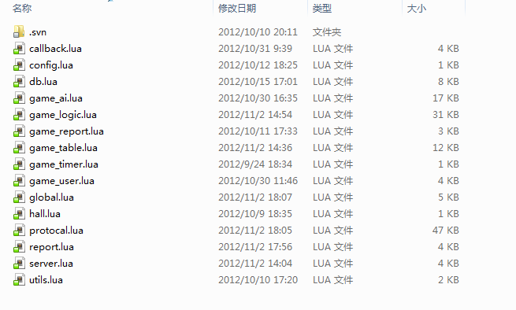

Slide 8
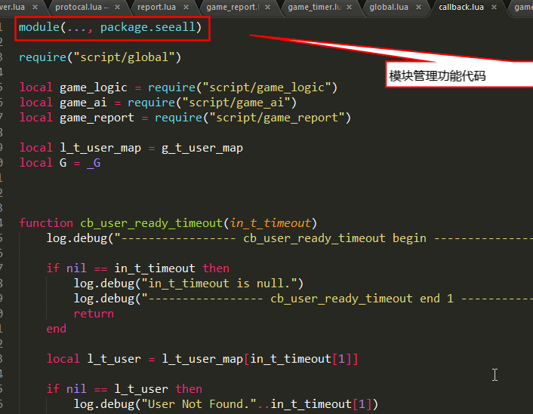
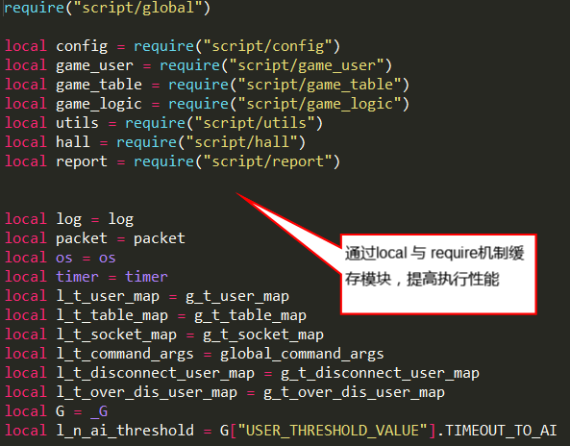

Slide 9
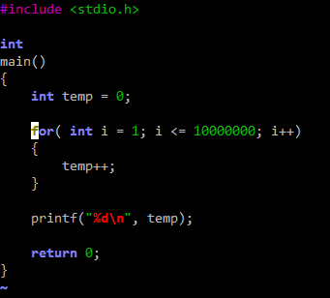
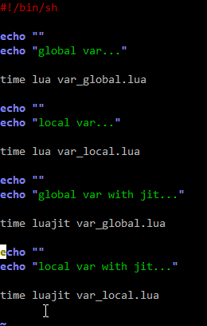
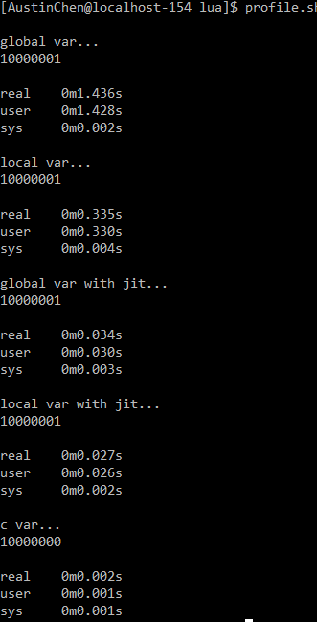
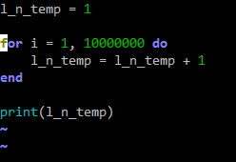
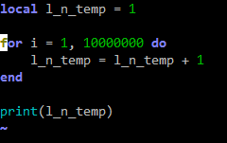
采用local 比 global 提高3~4倍的性能;
采用luajit比原生lua提高10倍的性能；
一千万次For循环的测试中C的性能是luajit的15倍，是原生lua global 的700倍, local的160倍；

Slide 10
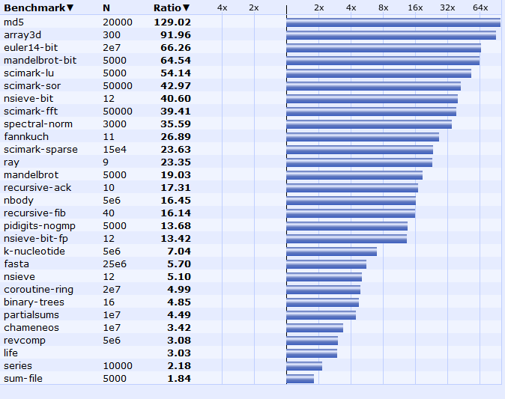
LuaJIT
汇编完成Lua解释器与编译器的开发；
hot trace 平时解释运行，通过hot trace进行热点函数代码trace，将代码路径编译成机器码进行；
bytecode ----> IR ----> machine code （针对不同的硬件平台）
FFI （Foreign function interface）
The FFI library allows calling external C functions and using C data structures from pure Lua code.

Slide 11
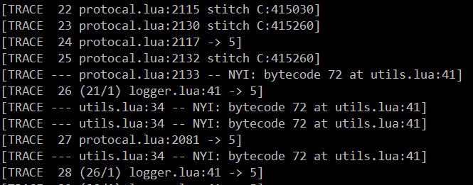
trace
如果当前 Lua 代码路径上的所有的操作都可以被 JIT 编译器顺利编译，则这条编译过的代码路径便被称为一个
“trace”，在物理上对应一个 trace 类型的 GC 对象（即参与 Lua GC 的对象）。
LuaJIT 的 JIT 编译器的实现目前还不完整，有一些基本原语它还无法编译，比如 pairs() 函数、unpack()
函数、string.match() 函数、基于 lua_CFunction 实现的 Lua C 模块、FNEW 字节码，等等。所以当 JIT
编译器在当前代码路径上遇到了它不支持的操作，便会立即终止当前的 trace 编译过程（这被称为 trace
abort），而重新退回到解释器模式。

Slide 12
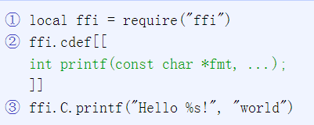
FFI
LSE中已经将redis、mysql、zlib、fastlz进行了ffi的封装，
进行封装后这些扩展的内容能被LuaJIT的编译器完全编译成机器码运行
通过FFI模块方便将既有c library使用，外围模块采用c开发，
逻辑使用lua开发的策略

Slide 13
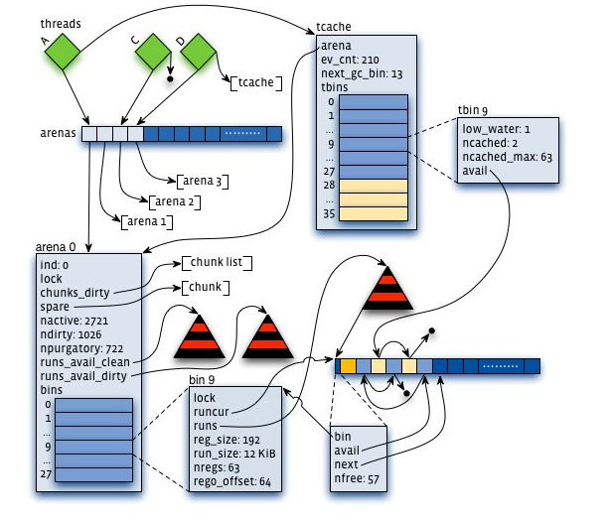
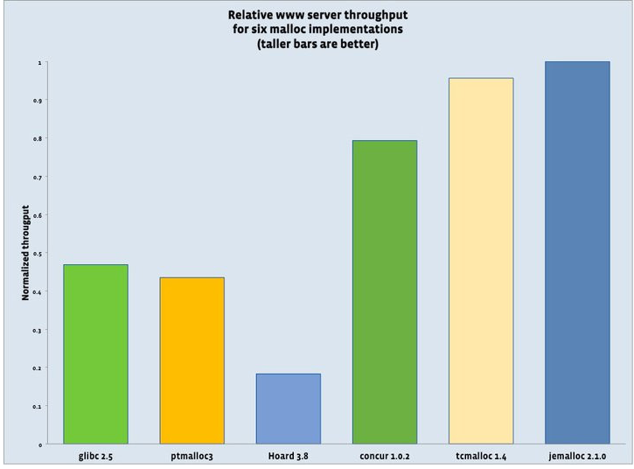
不使用MemoryPool
Glibc
Ptmalloc2
Arena
TLS (thread-local-storge)

Slide 14

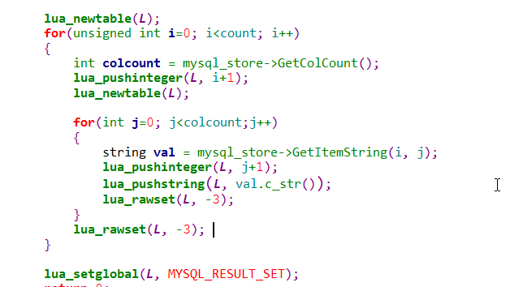


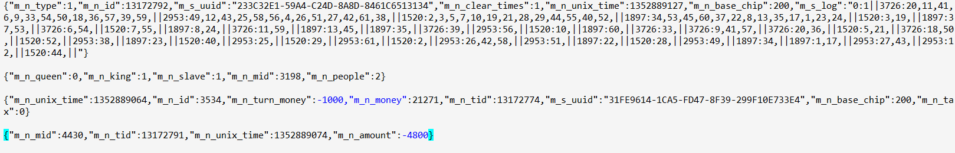
Lua 与 C 通过栈交换数据
LSE通过global变量将数据传递给Lua
通过JSON格式数据与外部工具进行数据传输（PHP、AS），非核心数据基本采用JSON序列化;

Slide 15
数据同步策略
单进程 对IO操作响应时间要求高，IO策略使用上尽量减少磁盘IO与数据库IO操作；
核心数据直接写同步数据库（玩家金钱信息）；
非核心数据（牌局记录、玩家成绩等）异步写同步数据库；
采用redis作为队列服务器，将随机并发写→顺序写，即时redis等存储非核心数据服务不能服务，不影响游戏进程正常运行；

Slide 16
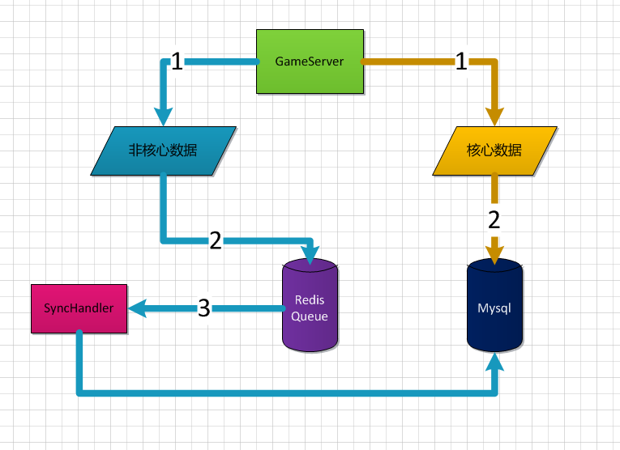

Slide 17
LSE 优点
单进程异步 没有多线程/多进程同步负担；
Lua脚本编写游戏逻辑灵活，table结构灵活功能丰富；
Lua是目前执行速度最快的脚本，Luajit执行速度与java相当；
没有指针的烦恼，方便的使用C library
高效timer管理，高性能内存malloc/free，高扩展性
高可靠性，KingSlave项目上应用一年半时间没有发送过coredump，没有出现服务器宕机故障，十分稳定，几乎是被运维同事“遗忘”的产品；

Slide 18
LSE 缺点
单进程 cpu/io 操作不能长时间阻塞，对IO操作效率要求高；
要想获得高的效率，尽量采用c完成扩展库；
不适合做CPU/IO密集操作；
没有经过高并发的验证，可靠性、稳定性待验证；
LuaJIT 1GB Memory limit

Slide 19


Slide 20
谢谢

